Slide 1
Отношение.
Отношение-это частное двух чисел.
Найдите одинаковые отношения.
Пропорция

Slide 2
Тема: Пропорция

Slide 3
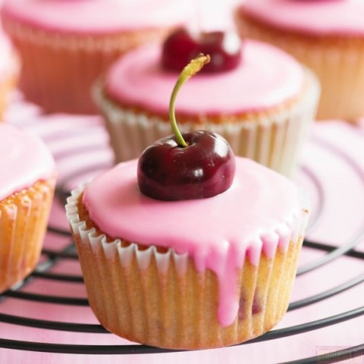
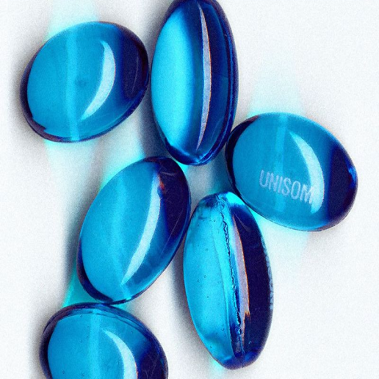
Пропорция используется :
в кулинарии; в химии;
в медицине; в географии.

Slide 4
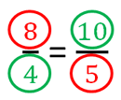
Определение. Пропорция-это равенство двух отношений.
8 и 5 крайние члены.
4 и 10 - средние члены.
или
8:4=10:5

Slide 5
Основное свойство пропорции
Проверим !
8:4=10:5;
8·5 = 4·10;
40 = 40
-верно
Если пропорция составлена верно, то :
Произведение крайних членов пропорции равно произведению средних.

Slide 6
ФИЗКУЛЬТУРНАЯ МИНУТКА Верные и ложные пропорции
Верные пропорции | Ложные пропорции
3:4=6:8
5:4=3:2
5:2=10:4
7:4=6:2

Slide 7
Пример 1. Найти неизвестный член пропорции.
x
Ответ:

Slide 8
АНЕКДОТ

Slide 9
Падежи существительных
И. п. кто что
Р. п. кого чего
Д. п. кому
Х
ЧЕГО КОМУ
Х=
=
ЧЕМУ
ЧЕМУ
КОГО

Slide 10
Самостоятельная работа.
Задание. Из данных чисел составьте верные пропорции
1 вариант
2 вариант
2,5,4,10
3,4,6,8
2:5=4:10;
5●4=2●10;
3:4=6:8;
4●6=3●8;
5:2=10:4;
2●10=5●4;
8:4=6:3;
4●6=8●3;
4:2=10:5;
2●10=4●5;
4:3=8:6;
3●8=4●6;
2:4=5:10;
4●5=2●10;
4:8=3:6;
8●3=4●6;

Slide 11
Домашнее задание.
1. Из чисел 10,3,40,12 составьте верные пропорции.
2. Найти неизвестный член пропорции.
x

